Slide 1
SISTEM INFORMASI MOBILE UNTUK PENDATAAN SURVEI BANGUN GEDUNG
Nama : Alfhan Rizky Fauzan
NPM : 50414797
Jurusan : Teknik Informatika
Fakultas : Teknologi Industri
Pembimbing : Dr. Eri Prasetyo Wibowo

Slide 2
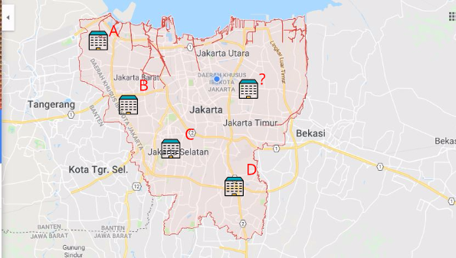
Latar Belakang Masalah

Slide 3
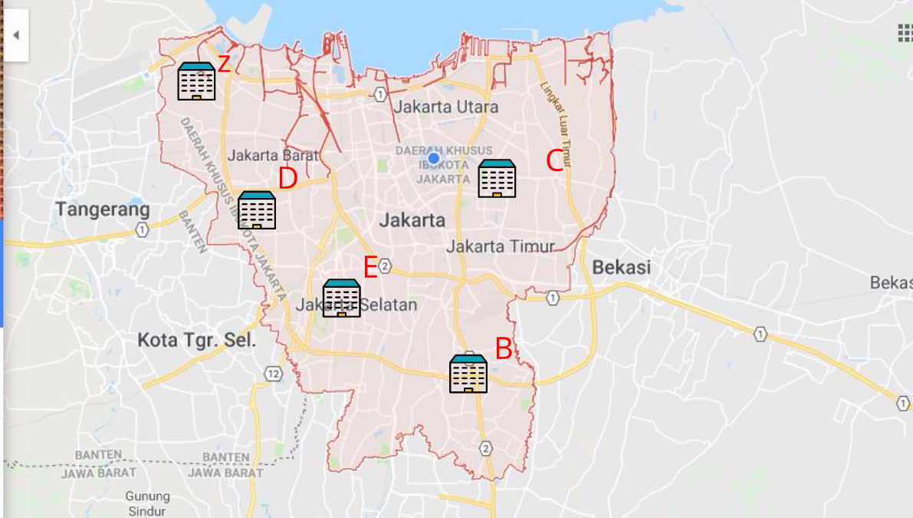
Latar Belakang Masalah

Slide 4
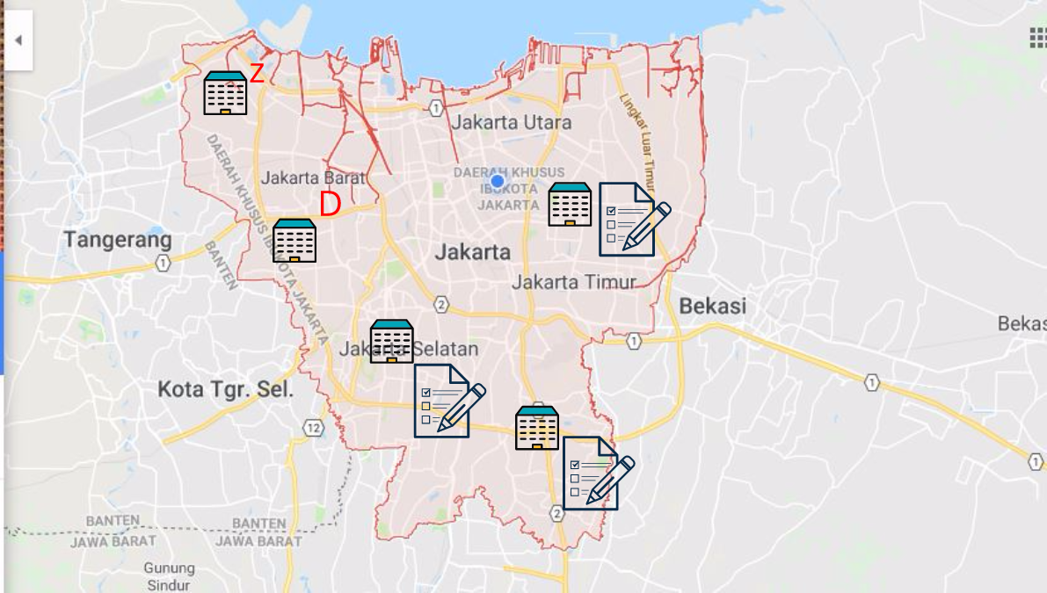
Latar Belakang Masalah

Slide 5
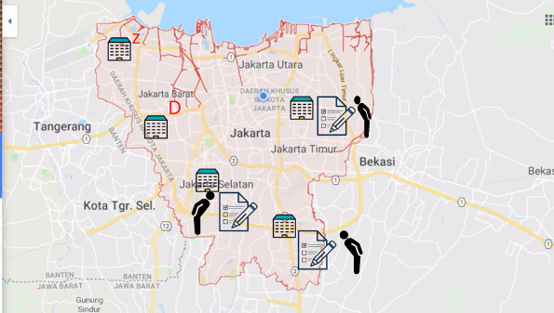
Latar Belakang Masalah

Slide 6


Latar Belakang Masalah

Slide 7
Rumusan Masalah
Bagaimana membangun sistem informasi geografis bangun gedung berbasis android ?
Bagaimana cara mengimplementasikan suatu aplikasi survei dengan desain interface yang mudah dipahami petugas survei ?
Bagaimana membangun sistem survei yang terintegrasi dan mudah dilakukan saat pendataan bangunan ?

Slide 8
Batasan Masalah
Ruang lingkup obyek survei/ amatan bagunan gedung aset pemerintahan daerah.
Lingkup pembahasan teknologi informasi terfokus pada cara pengambilan data saat survei dan penggelolaan basis data.
Visualisasi peta menggunakan Google Maps API.
Tampilan peta yang akan ditampilkan adalah titik posisi bangunan gedung / asset milik pemerintah daerah.
Informasi data yang akan ditampilkan yaitu berupa text dan posisi bangunan pada maps.

Slide 9
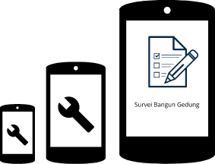
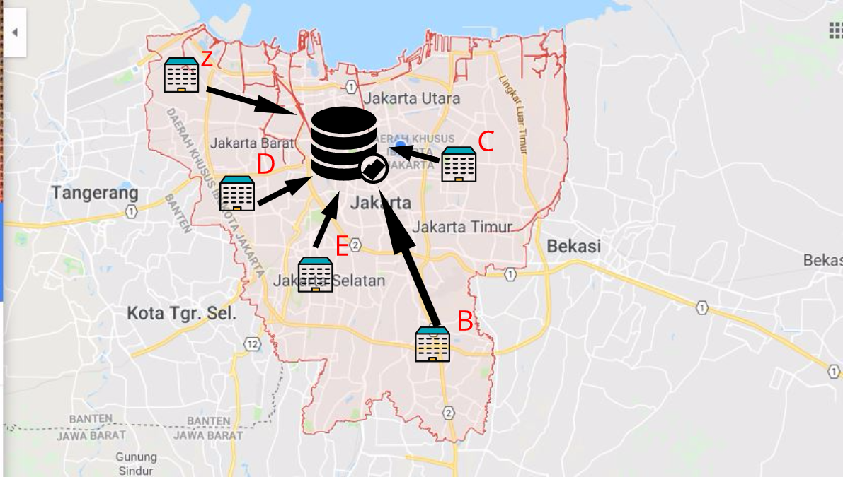
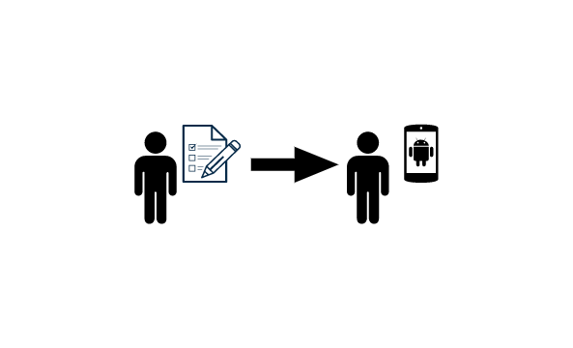
Tujuan Penilitian
1.
3.
2.

Slide 10
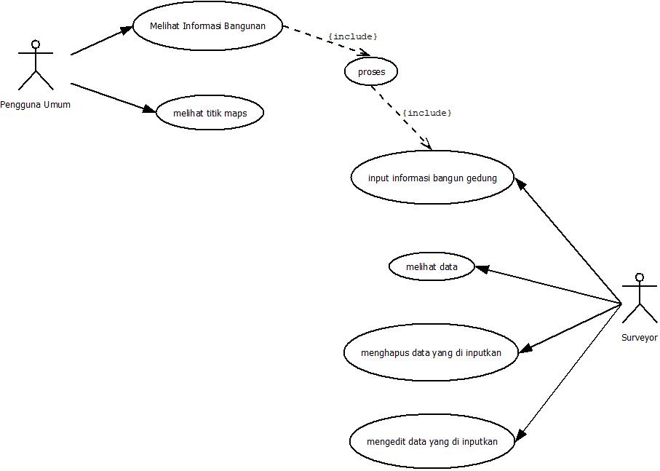
Rancangan Use Case Diagram

Slide 11
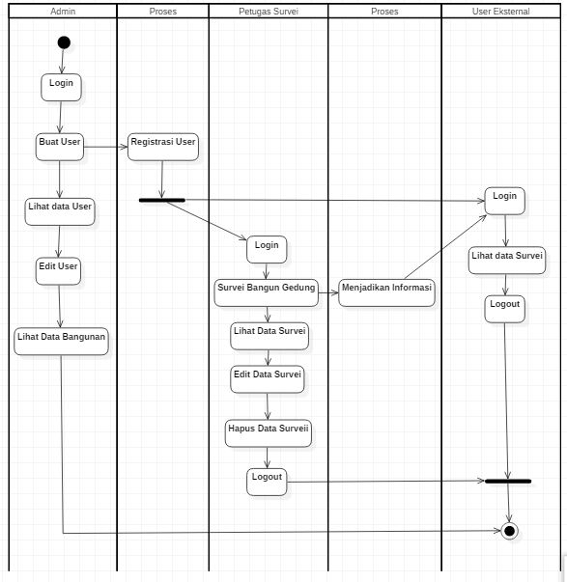
Rancangan Diagram Activity

Slide 12
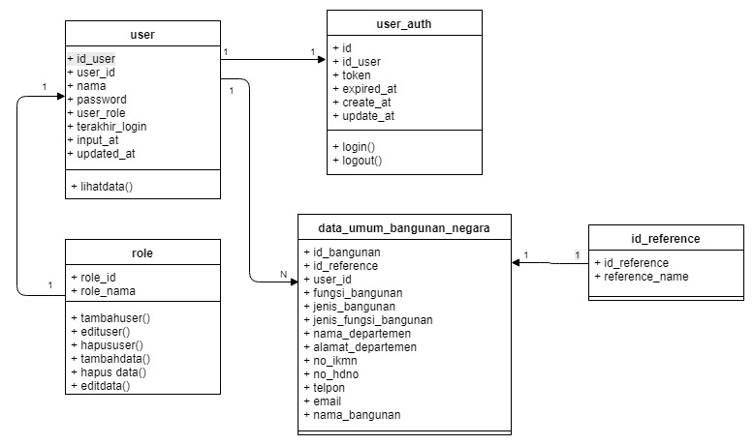
Class Diagram

Slide 13
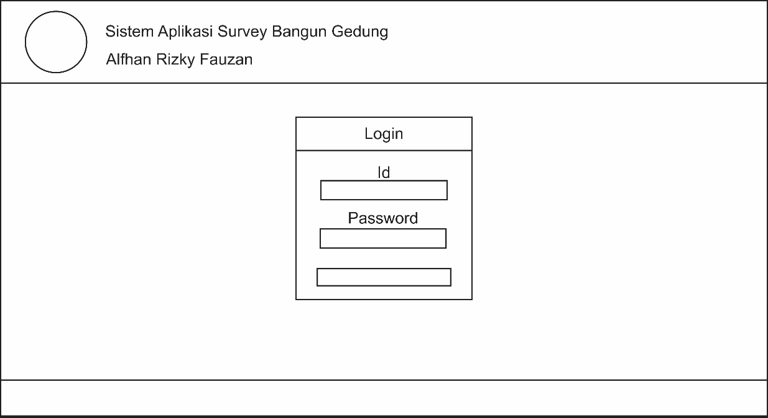
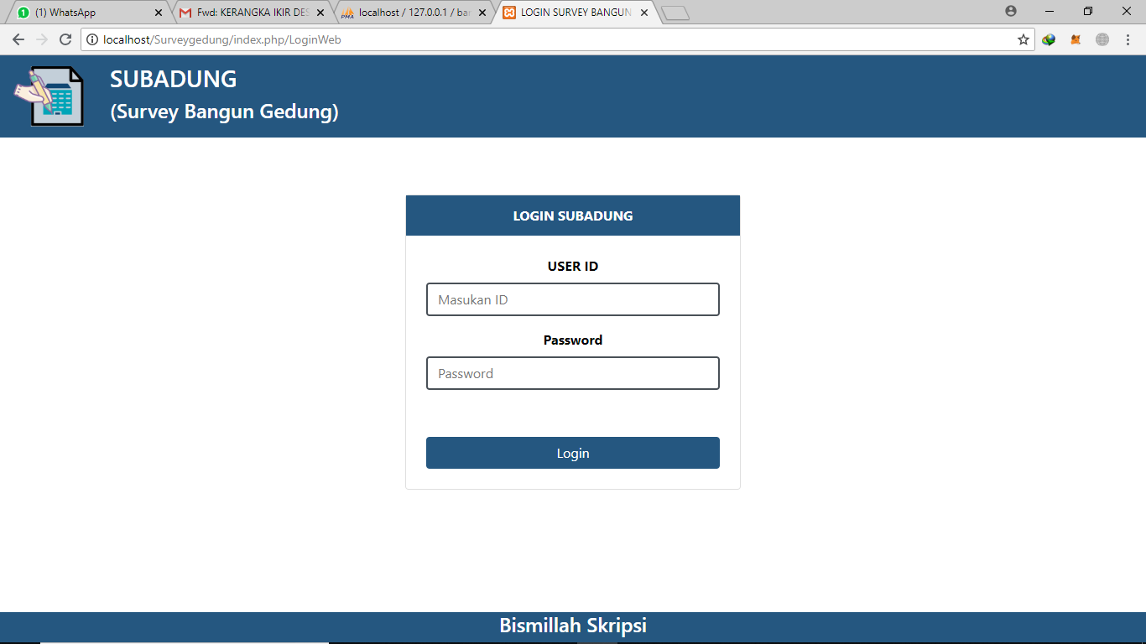
Tampilan Website

Slide 14
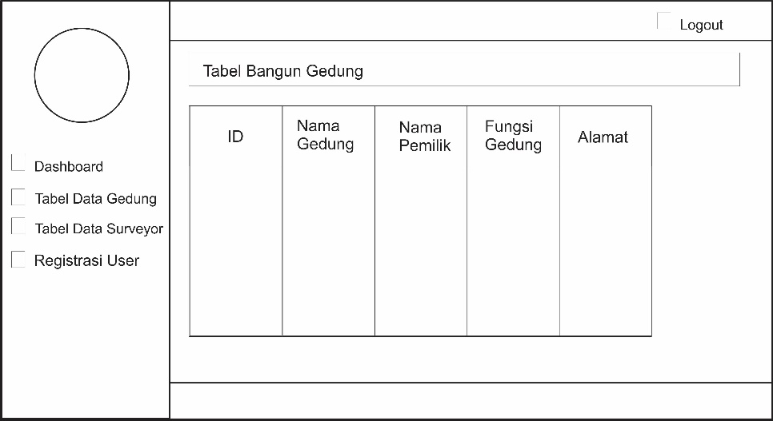
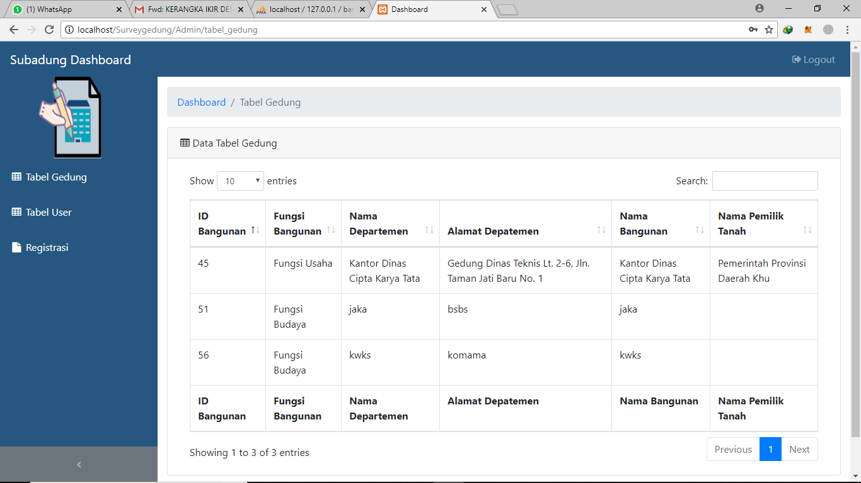
Tampilan Website Tabel Gedung

Slide 15
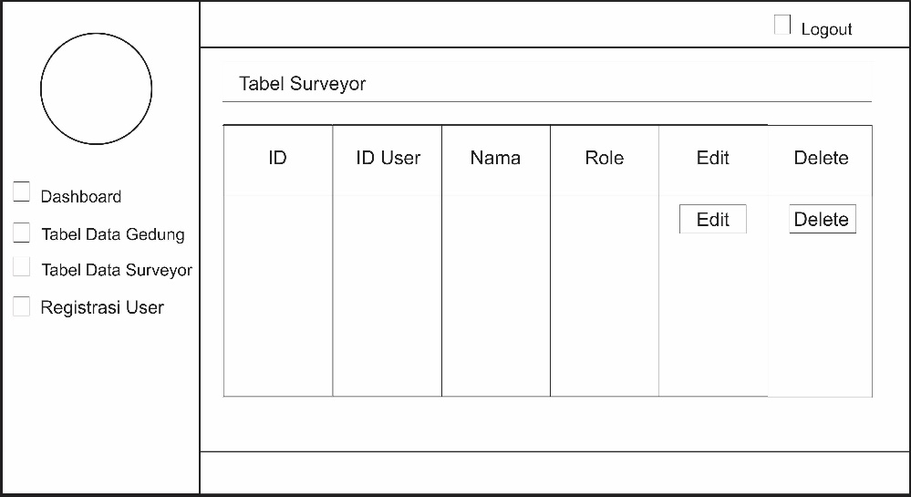
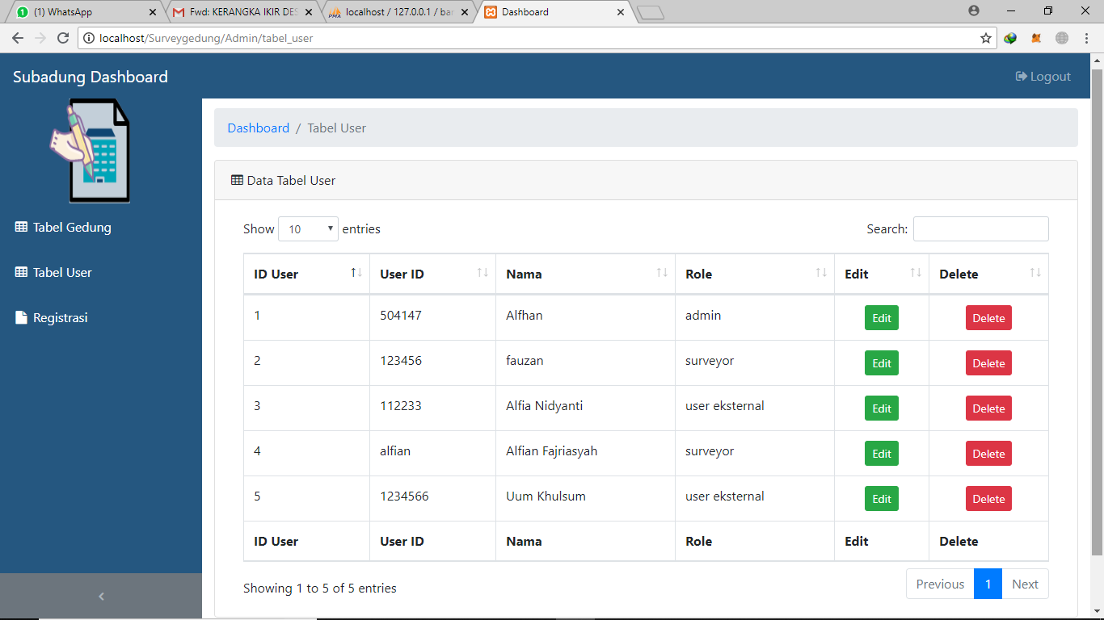
Tampilan Website Tabel User

Slide 16
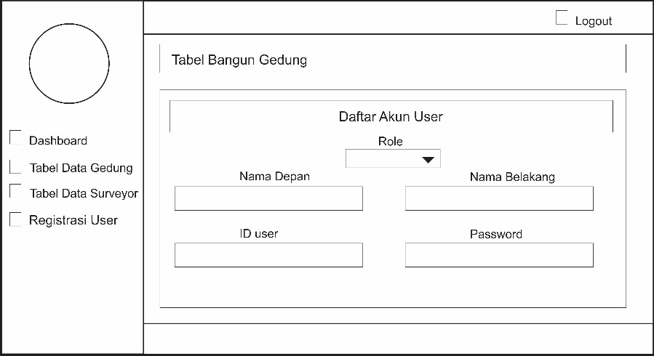
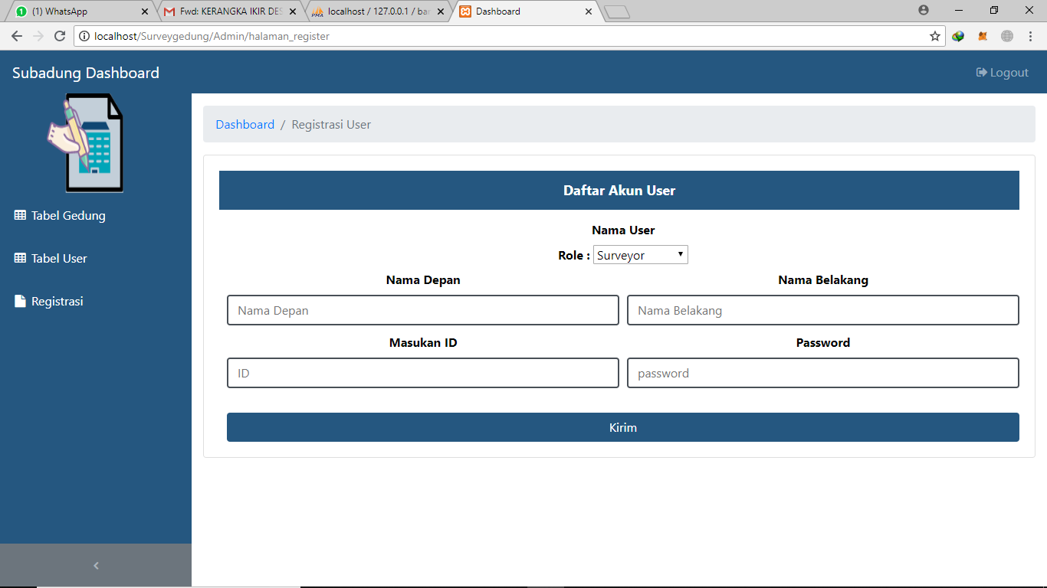
Tampilan Website Tabel Registrasi

Slide 17
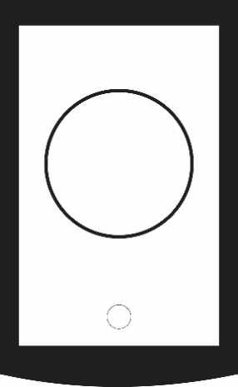

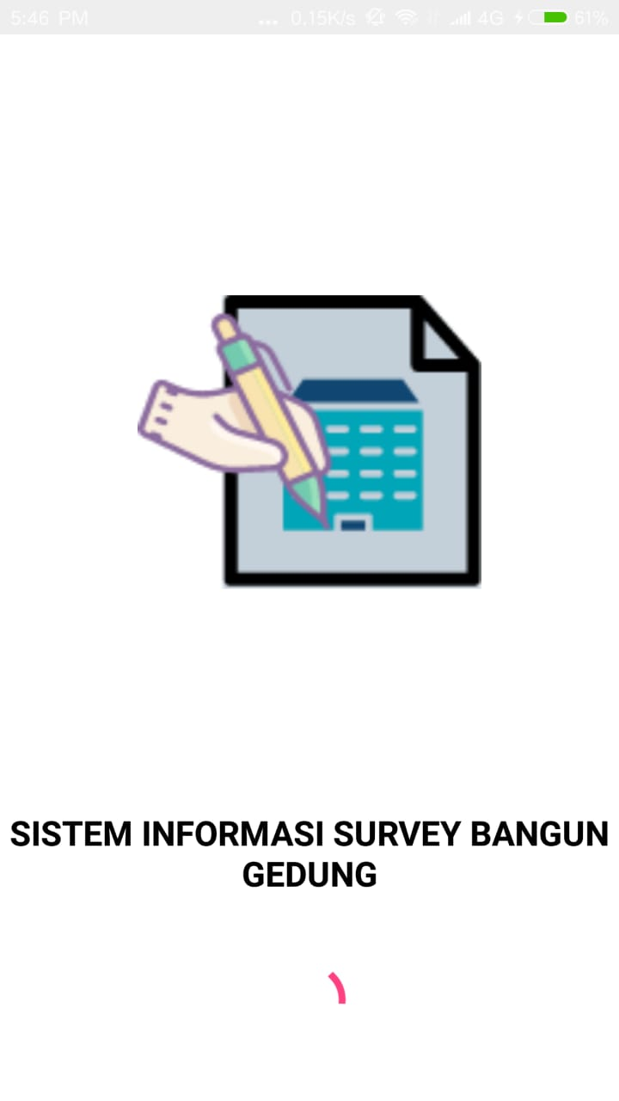
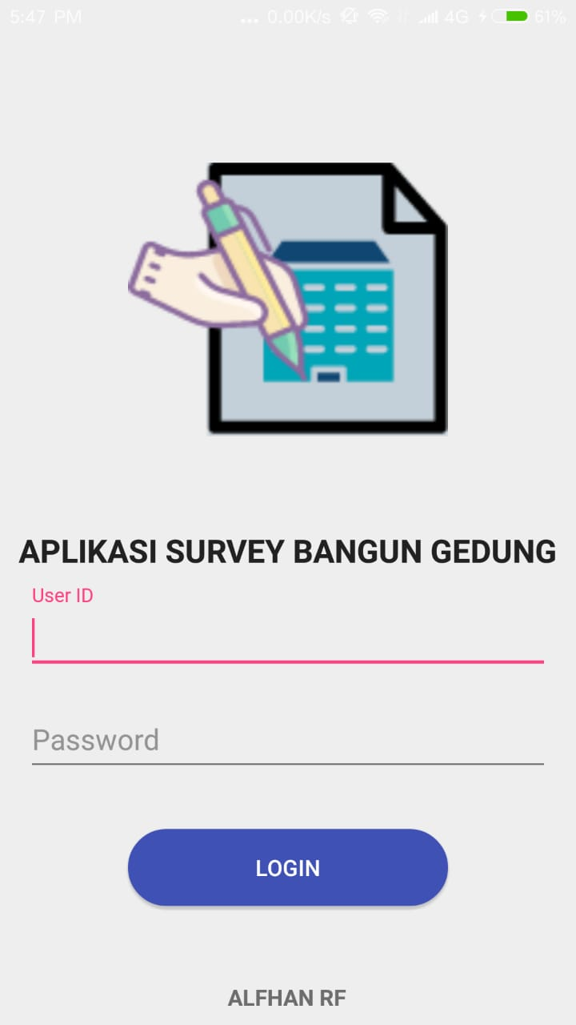
Tampilan Android

Slide 18
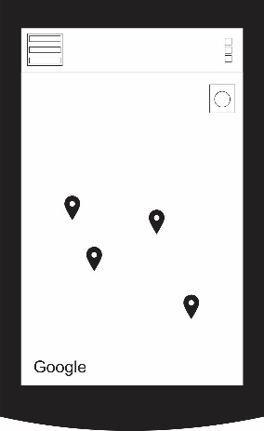
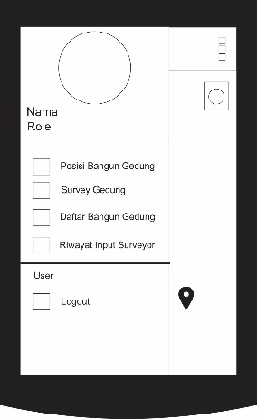
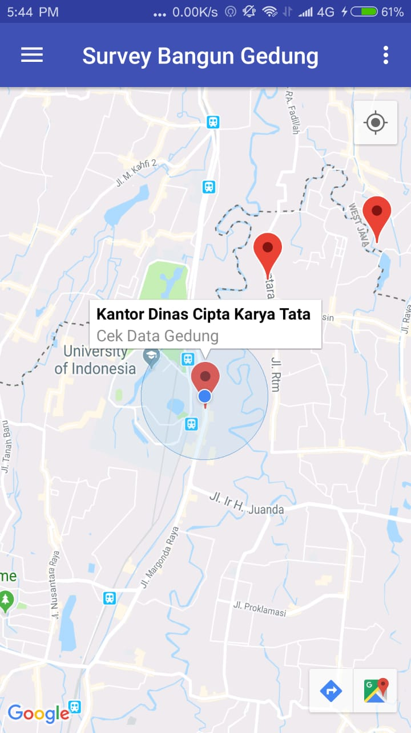
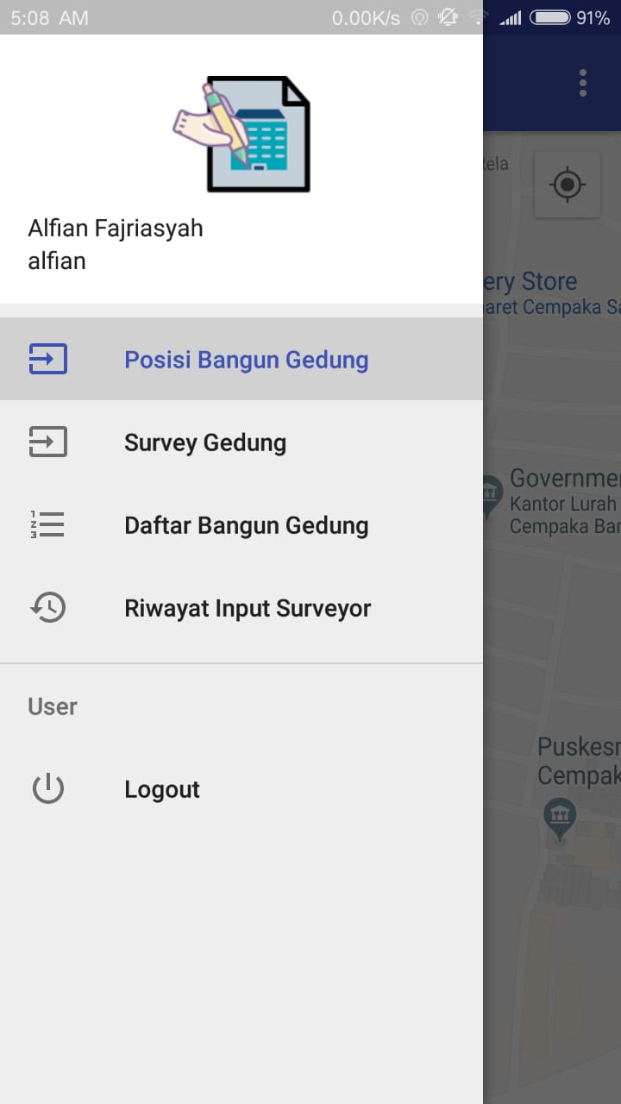
Tampilan Android

Slide 19
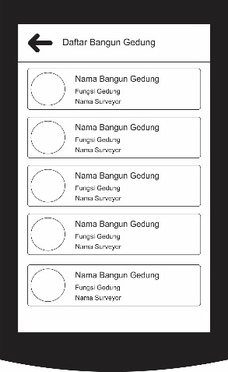
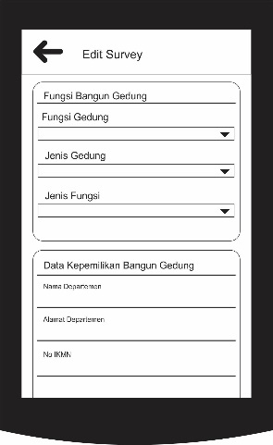
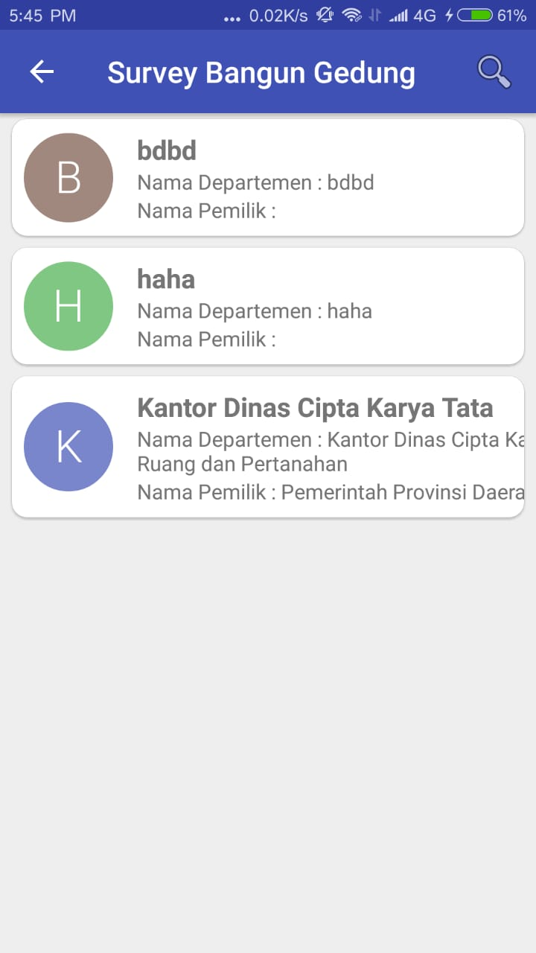
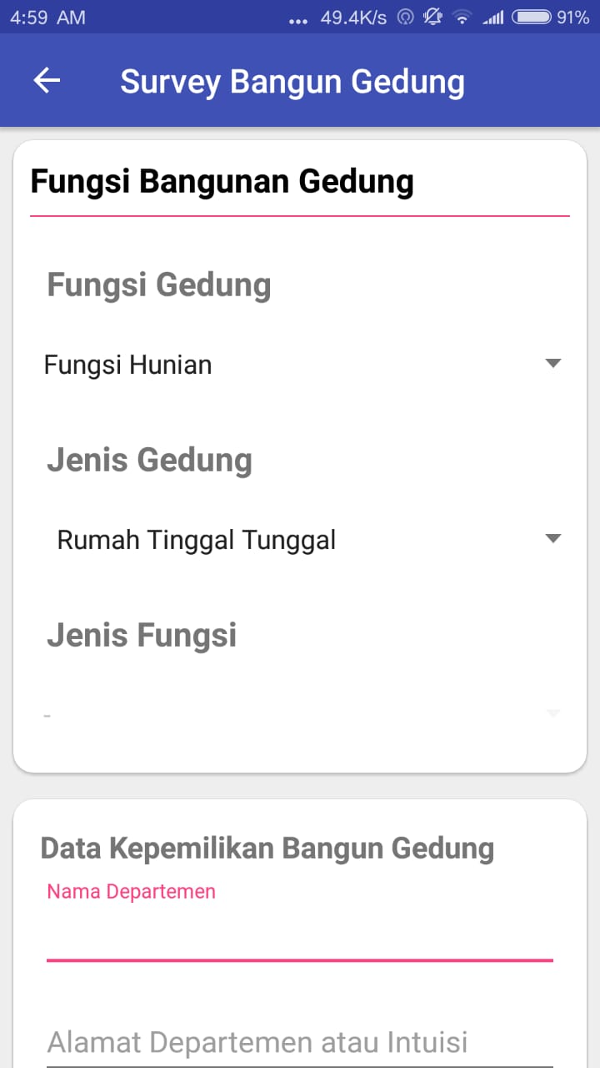

Slide 20
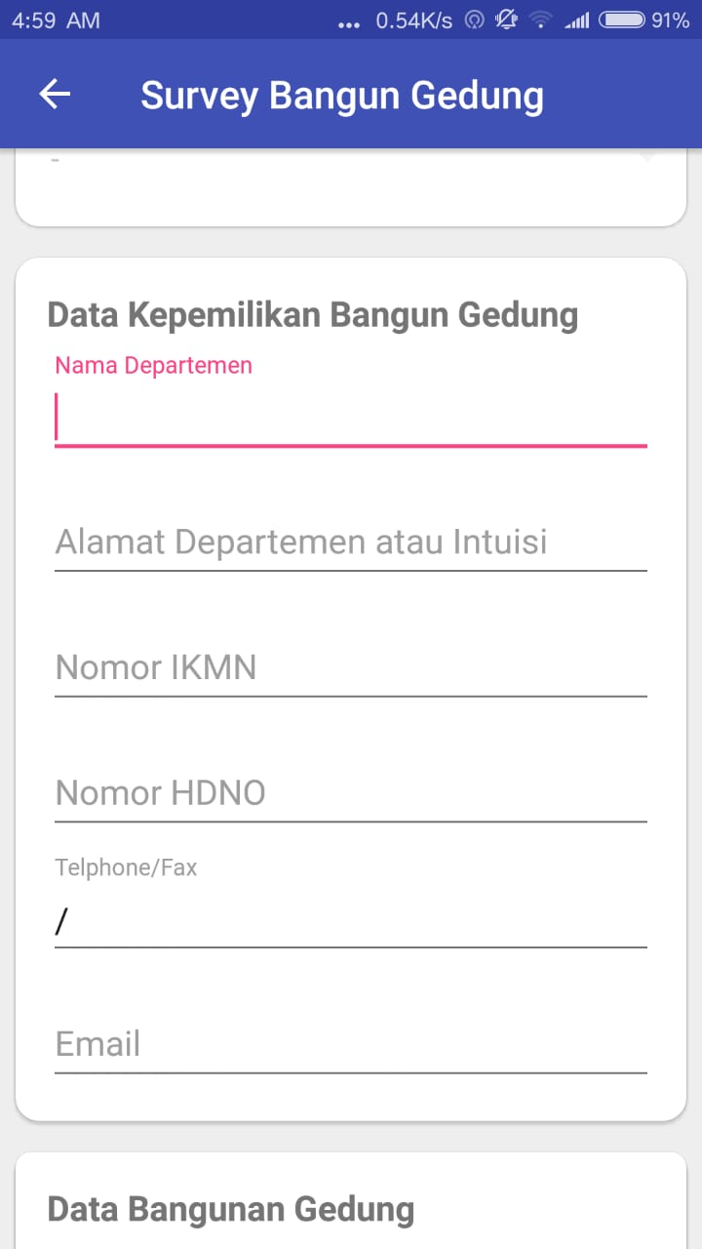
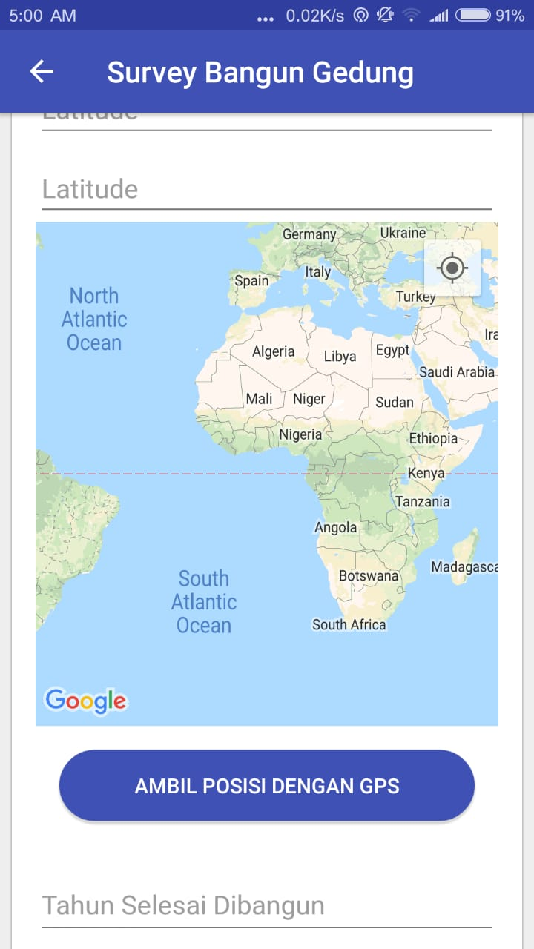
Tampilan Survey Android

Slide 21
Kesimpulan
Dalam penelitian ini telah berhasil dibangun aplikasi website dan aplikasi android survei bangun gedung yang saling terintergrasi.
Dengan adanya fitur GPS ( Global Positioning Service ) yang terdapat pada smarthphone dan dimplementasikan pada aplikasi survei bangun gedung dapat membantu dan memudahkan petugas survei dalam mendapatkan lokasi bangun gedung pada saat pendataan bangunan.
Dengan adanya digitilasasi dalam pengambilan data menggunakan smartphone dan basis data yang saling terintergasi mampu mengurangi penggunaan kertas dalam proses pengolahan berkas.

Slide 22
Saran
Penambahan fitur multimedia pada saat memasukan data bangun gedung seperti gambar, video dan audio.
Penelitian ini dibatasi hanya diuji coba di localhost, belum di uji secara webhost.

Slide 23
TERIMA KASIH

Slide 24
Latar Belakang Masalah
Dalam dunia perencanaan dan perancangan arsitektur pada saat ini juga tidak terhindari dari kemajuan teknologi yang begitu cepat. Karena dengan memanfaatkan teknologi dapat memecahkan permasalahan yang dihadapi semua kota terkait dengan inventarisasi data asset khususnya aset tidak bergerak sangat dibutuhkan, seperti gedung, sarana dan prasarana kota.
Teknik survei lapangan pada masa saat ini masih terbilang konvensional, dikarenakan masih menggunakan sebagain kertas sebagai media informasi.
Diperlukan suatu informasi sistem database bangunan gedung milik pemerintah daerah tersebut yang memiliki ketersediaan dan aksessibilitas informasi yang terintergrasi dan akurat mengenai data historis bangunan gedung, lokasi beserta kondisi terkini yang sesuai dengan keadaan sebenarnya di lapangan.

Slide 25
Tujuan Penulisan
Membangun aplikasi perangkat lunak berbasis android yang dapat diakses dengan smartphone.
Terbangunnya teknik survei yang mudah di jalankan dengan smartphone.
Terbangunnya sistem basis data yang terintegrasi dengan smartphone untuk menyimpan data bangun gedung .

Slide 26
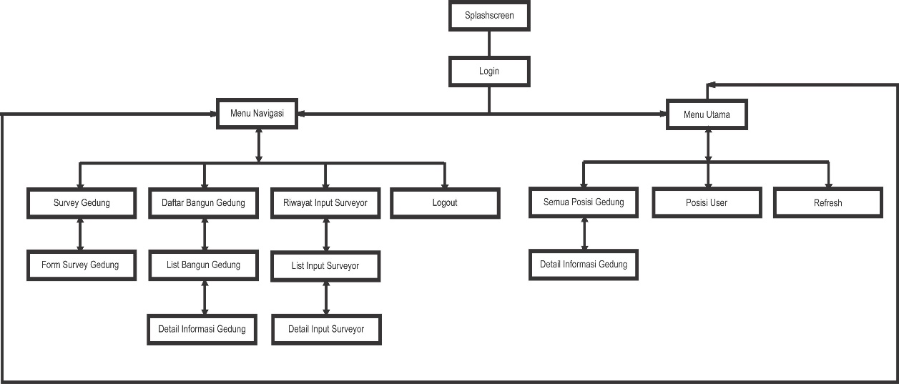
Struktur Navigasi Android

Slide 27
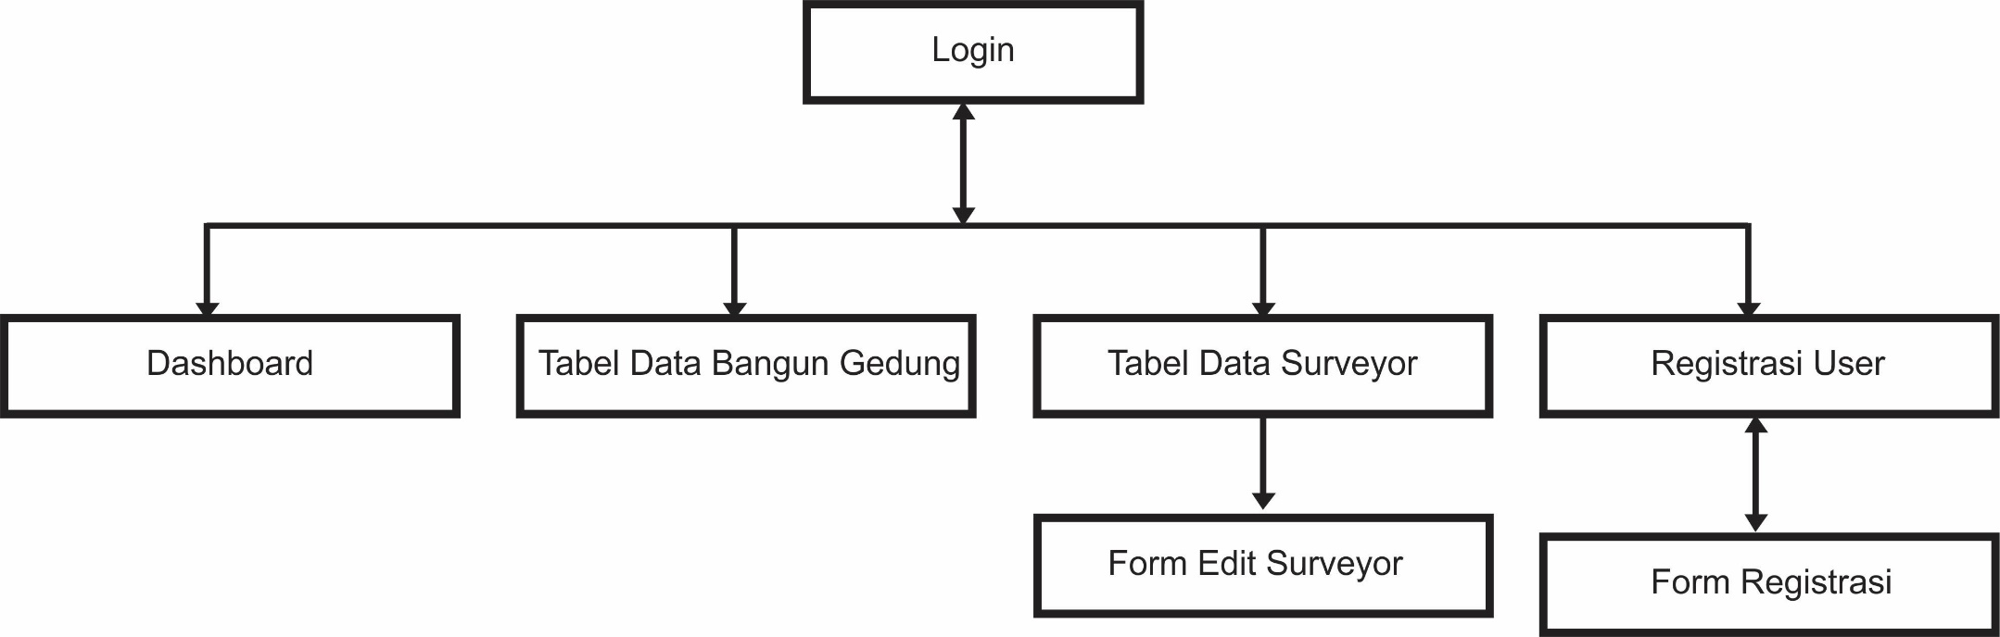
Struktur Navigasi Admin

Slide 28
private void login(){
mRegProgres.setTitle("Getting Data");
mRegProgres.setMessage("Please Wait...");
mRegProgres.setCanceledOnTouchOutside(false);
mRegProgres.show();
final String user_id = txtID.getText().toString().trim();
String pass = txtPassword.getText().toString().trim();
UserSession userSession = new UserSession(Login.this);
userSession.setLoginSession(jsonId.getAsString(),
jsonToken.getAsString(),jsonNama.getAsString(),
jsonuserRole.getAsString(),jsonUserId.getAsString());

Slide 29
private void addMarkers(){
APIInterface apiInterface = APIClient.getClientAuthorize().create(APIInterface.class);
Call<BangunanList> call = apiInterface.getSemuaBangunan(userSession.getUserToken(),userSession.getIdUser());
call.enqueue(new Callback<BangunanList>() {
@Override
public void onResponse(Call<BangunanList> call, Response<BangunanList> response) {
bangunan = response.body().getSemuaBangunan();
Log.d("getsemua",bangunan.toString());
for (int i = 0;i< bangunan.size();i++){
mLatlng = new LatLng(Double.parseDouble(bangunan.get(i).getLatitude()),
Double.parseDouble(bangunan.get(i).getLongitude()));
Marker marker = mMap.addMarker(new MarkerOptions()
.position(mLatlng)
.title(bangunan.get(i).getNama_bangunan())
.snippet("Cek Data Gedung"));
detailMarker.put(marker,bangunan.get(i));
}
showToast("Mendapatkan Posisi Gedung");
}

Slide 30
private void getData() {
mRegProgres = new ProgressDialog(mContext);
mRegProgres.setTitle("Getting Data");
mRegProgres.setMessage("Please Wait...");
mRegProgres.setCanceledOnTouchOutside(false);
mRegProgres.show();
APIInterface apiInterface = APIClient.getClientAuthorize().create(APIInterface.class);
Call<BangunanList> call = apiInterface.getBangunanSurveyor(userSession.getUserToken(),
userSession.getIdUser(), userSession.getUserId());
call.enqueue(new Callback<BangunanList>() {
@Override
public void onResponse(Call<BangunanList> call, Response<BangunanList> response) {
mRegProgres.dismiss();
bangunan.addAll(response.body().getSemuaBangunan());
}
}
@Override
public void onFailure(Call<BangunanList> call, Throwable t) {
mRegProgres.dismiss();
Log.e(TAG, "onFailure: " + t.toString() );
}
});
}

Slide 31
Button gpsGetPosisi = (Button) findViewById(R.id.getPosisi);
gpsGetPosisi.setOnClickListener(new View.OnClickListener() {
@Override
public void onClick(View v) {
locationManager = (LocationManager) getSystemService(Context.LOCATION_SERVICE);
if (!locationManager.isProviderEnabled(LocationManager.GPS_PROVIDER)) {
buildAlertMessageNoGPS();
} else if (locationManager.isProviderEnabled(LocationManager.GPS_PROVIDER)) {
getLocation();
if (ActivityCompat.checkSelfPermission(Spinner_fungsi.this, Manifest.permission.ACCESS_FINE_LOCATION) != PackageManager.PERMISSION_GRANTED && ActivityCompat.checkSelfPermission(Spinner_fungsi.this
, Manifest.permission.ACCESS_COARSE_LOCATION) != PackageManager.PERMISSION_GRANTED) {
return;
}
mMap.setMyLocationEnabled(true);
}
}
});

Slide 32
Tahap Pembuatan
Perencanaan
aplikasi
Analisis
Kebutuhan
Perancangan
aplikasi
Pembuatan
aplikasi
Uji coba dan
Implementasi
aplikasi

Slide 33
Tujuan Penulisan

